Slide 1
Работа психолога с родителями, имеющими детей раннего возраста с нарушением слуха

Slide 2
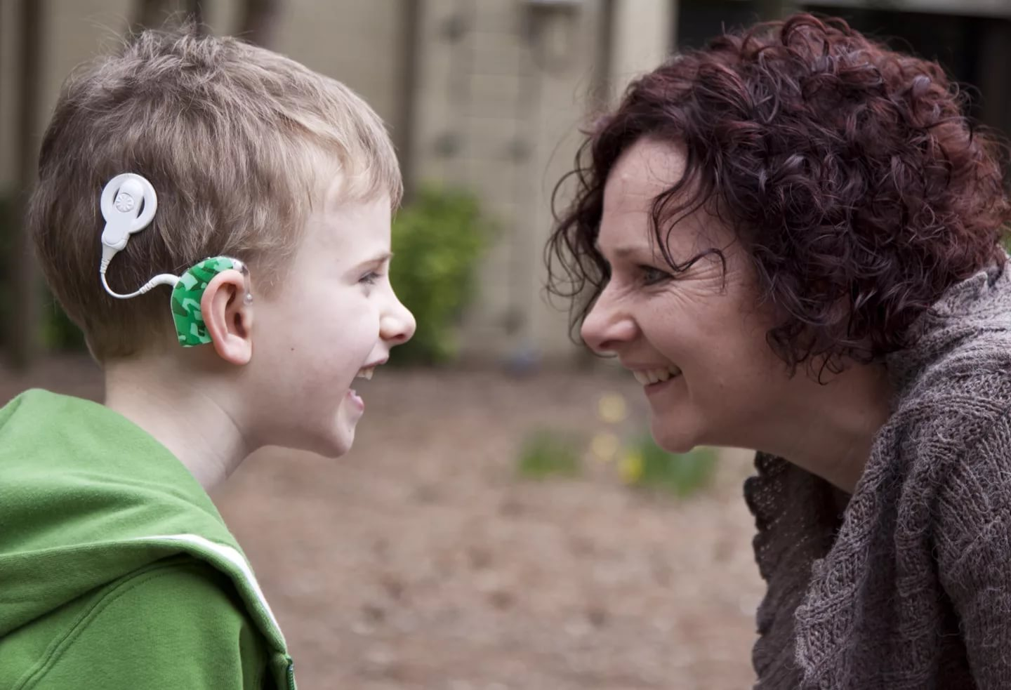
80% детей рождаются в семьях, где нарушения слуха нет ни у родителей, ни у ближайших родственников.

Slide 3
Целями психолого-педагогической работы с родителями имеющими детей с нарушением слуха являются:
- обеспечение адекватных условий развития
Ребенка с нарушением слуха в семье;
- формирование позитивного отношения близких лиц к ребенку с нарушением слуха и оптимистического взгляда в будущее.

Slide 4
Главная ошибка родителей – «он же все равно не слышит»

Slide 5
Чем богаче и разнообразнее действия взрослых с предметами, тем содержательнее ответные или самостоятельные действия ребенка, тем больше развивается не только его моторика, но и процессы познания, предметно-практическая деятельность в целом.

Slide 6
У детей с нарушением слуха отмечается недостаточно точная координация и неуверенность движений

Slide 7
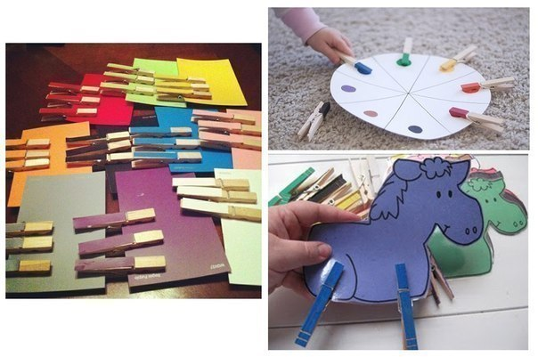
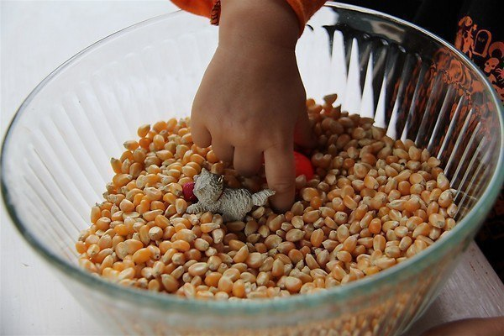
Играем и развиваемся дома с мамой и папой

Slide 8
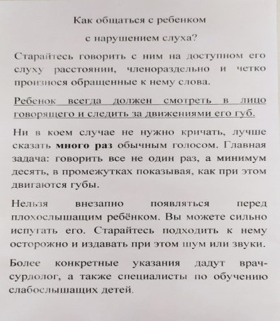
Печатная информация для родителей
памятки
буклеты
рекомендации

